Slide 1

Разработка макета электропривода с бесконтактным моментным электродвигателем
Иванов Владислав Андреевич
vladivanov.dev@gmail.com

Slide 2
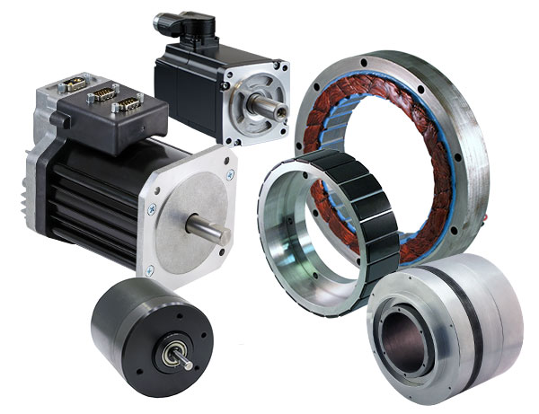
Актуальность
2

Slide 3
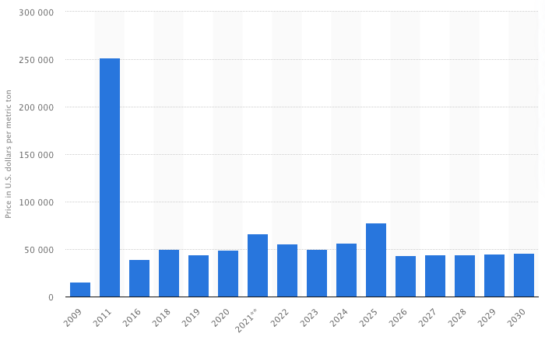
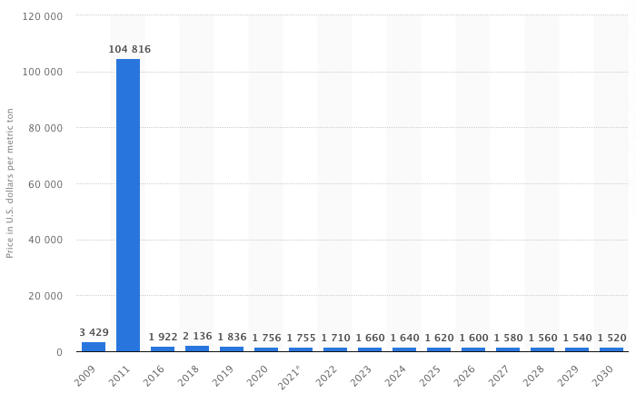
Цены на оксиды металлов с 2009 по 2020 год (с прогнозом до 2030 года)
Неодим (Nd)
Самарий (Sm)
Данные предоставлены веб-ресурсом https://www.statista.com/
3

Slide 4
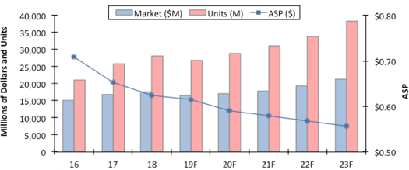
Цены на микроконтроллеры
ASP – Average Selling Price
Данные предоставлены IC insights
4

Slide 5

Требования
Удобный и быстрый интерфейс для обмена данными
Возможность исследования двигателя под нагрузкой
Возможность исследования электрических параметров обмоток двигателя
Plug-n-play архитектура
5

Slide 6
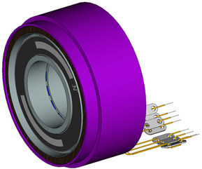
Технические решения
Исследуемый двигатель ДБМ63
Нагрузочный двигатель Д5-ТР
6

Slide 7
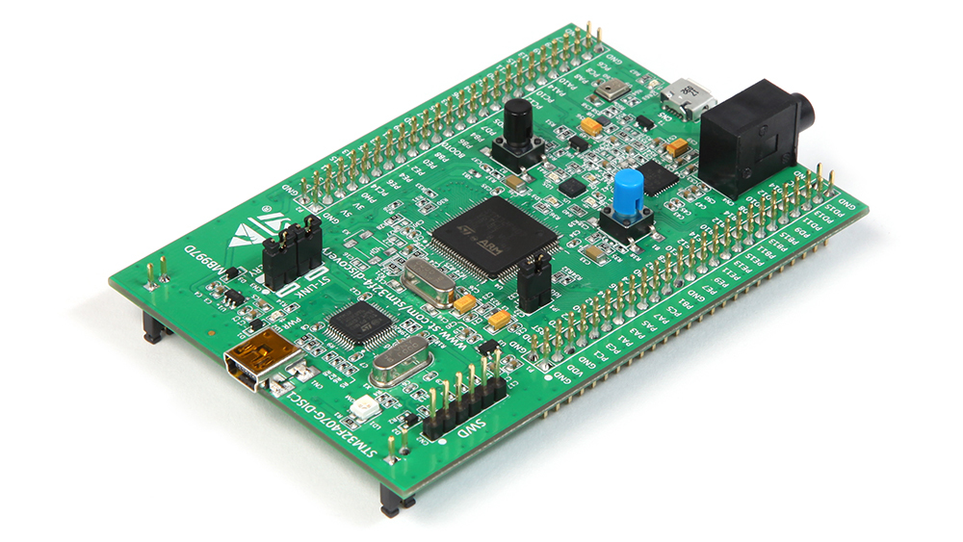
Технические решения
Вычислительный модуль для стенда — отладочная плата STM32F4Discovery (STM32F407G-DISC1).
Датчик положения угла ротора — магнитный энкодер AS5084A.
7

Slide 8
Технические решения
Вычислительный модуль для стенда — отладочная плата STM32F4Discovery (STM32F407G-DISC1).
Датчик положения угла ротора — магнитный энкодер AS5084A.
7

Slide 9
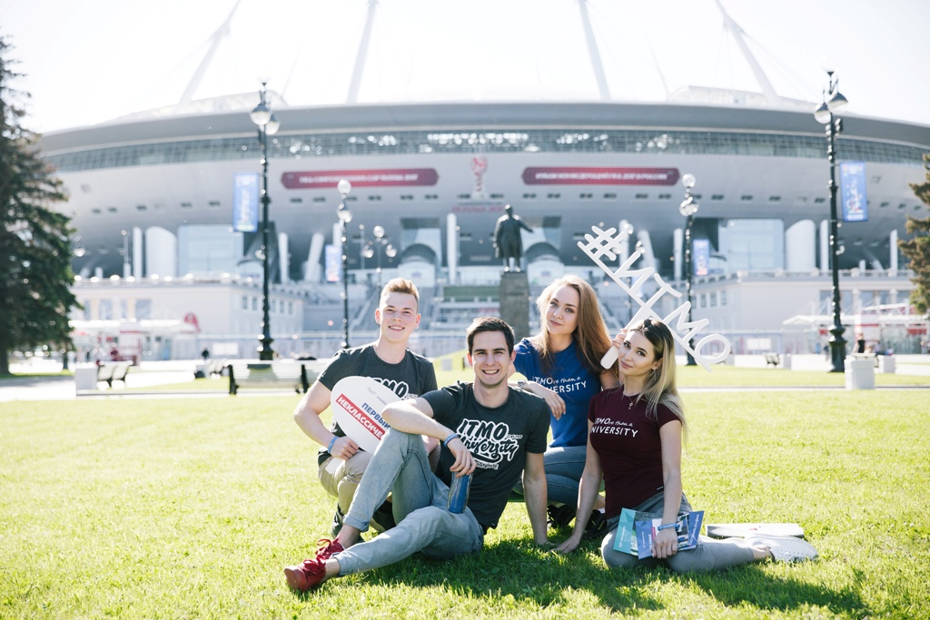


ТЕКСТ ТЕКСТ

Slide 10
Заголовок
Первый уровень списка
Второй уровень списка
Третий уровень списка
Первый уровень списка

Slide 12
Текст

Slide 13
Результаты
4

